Slide 1

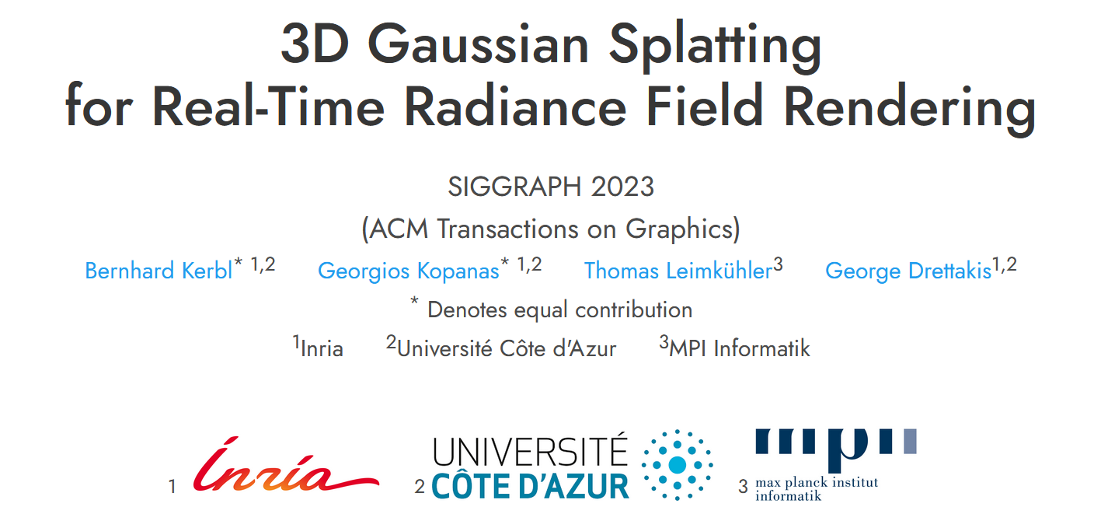
3D Gaussian Splatting in Direct3D12

Slide 2
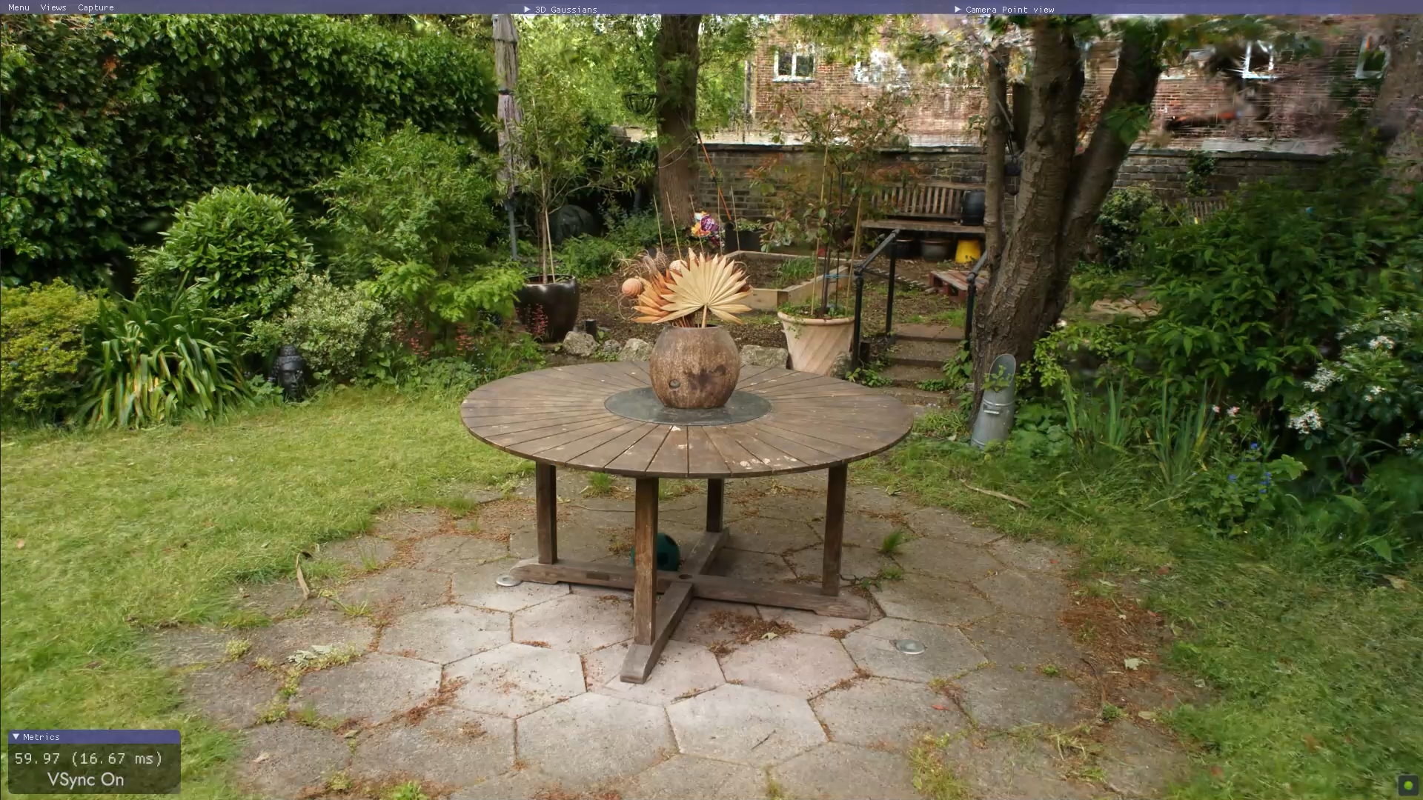
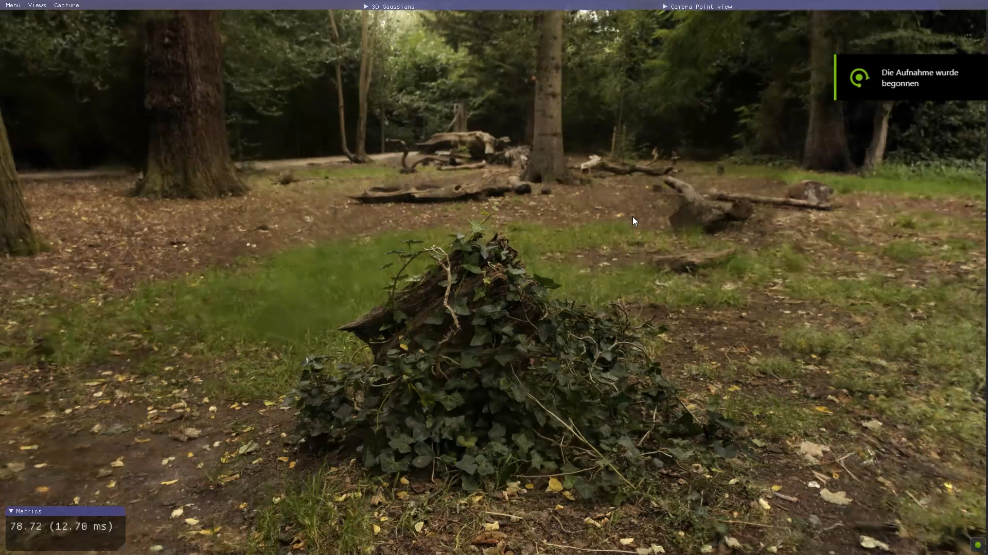
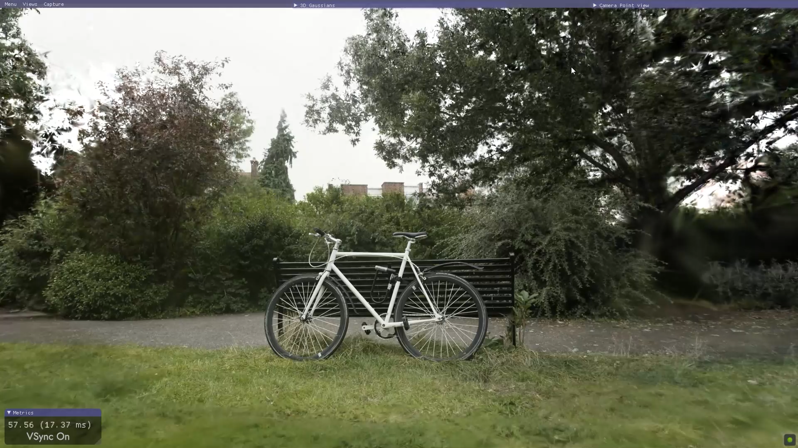
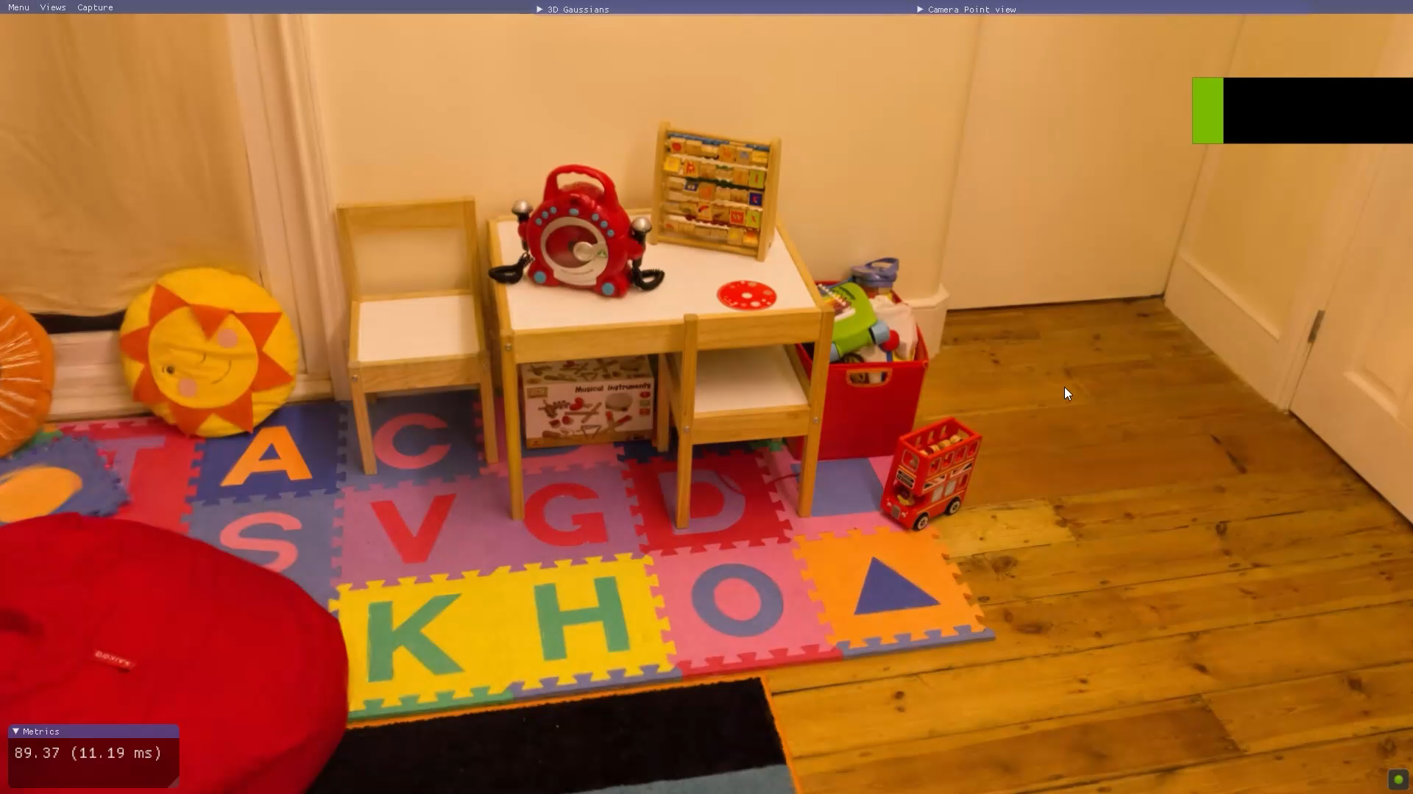

Slide 3
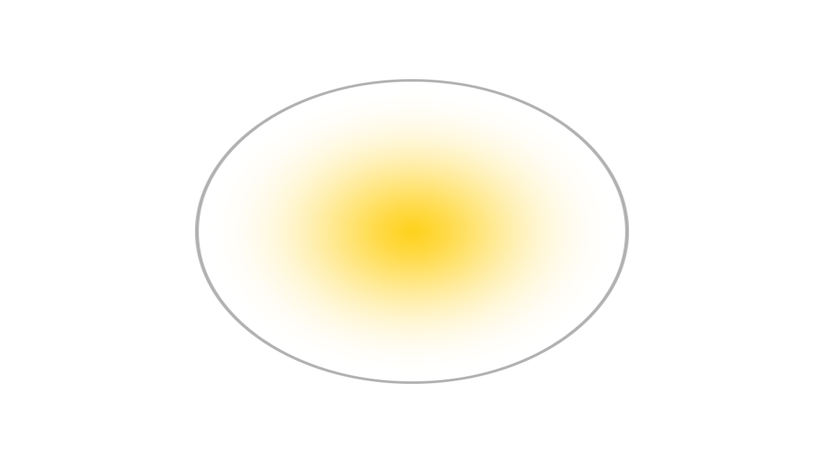
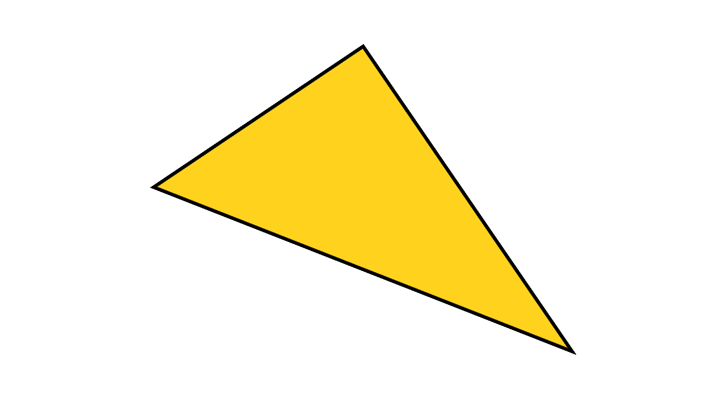

Slide 4
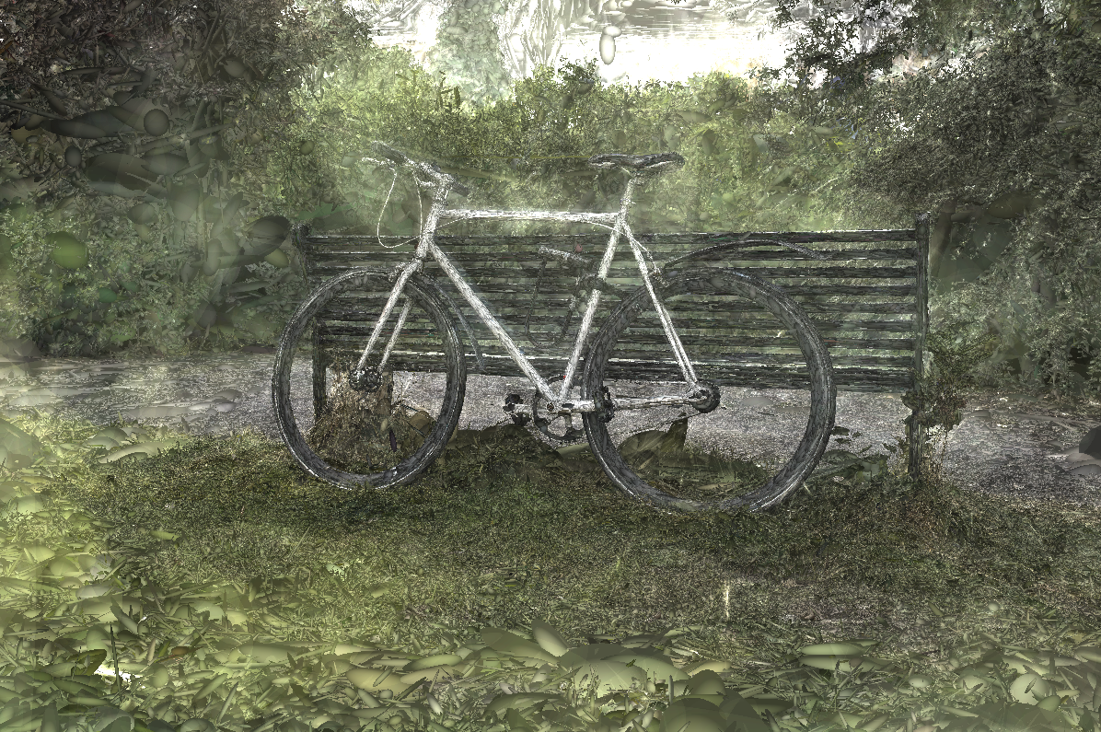
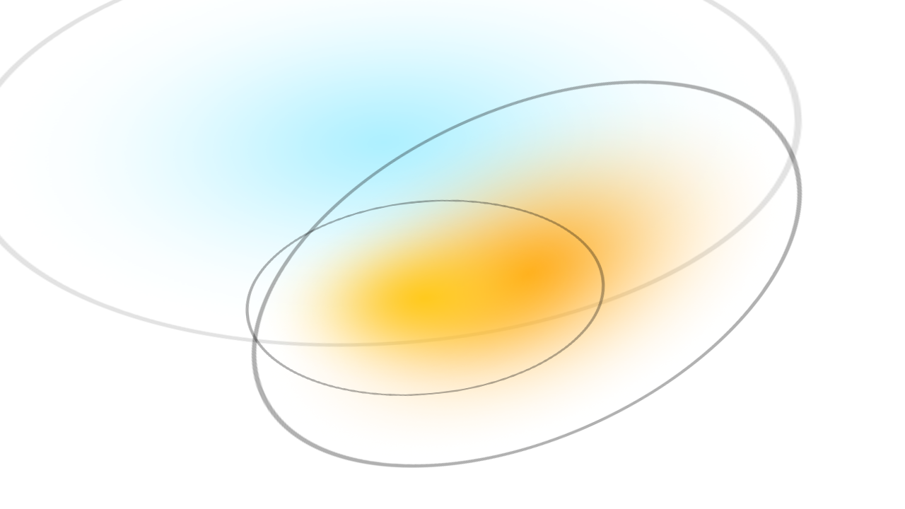
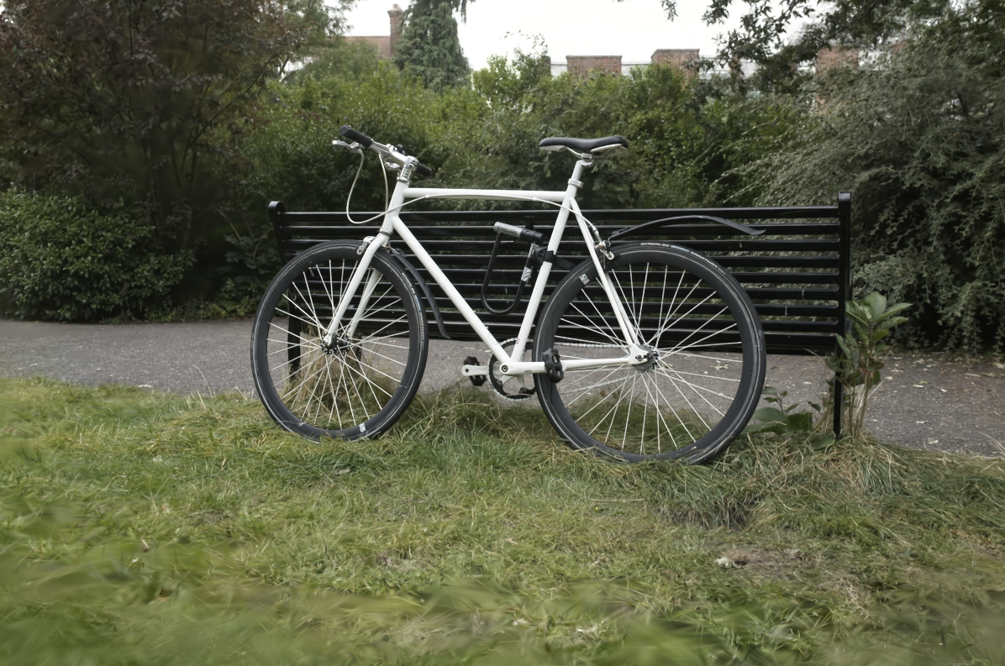

Slide 5
3D Gaussian Splatting in Direct3D12
Beispiele für Arbeitspakete
☐ Setup CUDA Referenzimplementierung
☐ Setup C++ Project
git, cmake, vcpkg, C++23, Direct3d12
☐ PLY parsing und I/O
z.b. tinyply, happly, rply
☐ Implementierung Splat Sortierung
tiling, middle sort
☐ Implementierung Splat Rasterizer
splat variance projection, blending
☐ Implementierung Spherical Harmonics
secondary python project, implement with rasterizer later
Voraussetzungen
☐ C++
☐ CG1 (empfohlen)
Prüfungsleistung
☐ Codemodul(e) des Studierenden
☐ 10 Seiten Dokumentation der eigenen Arbeit

Slide 6
